Slide 1
Доброе сердце
группа «Сказка»

Slide 2
Добрые поступки в рисунках детей

Slide 3
Д\и «Комплименты» Цель: учить детей говорить друг другу комплименты, развивать речь, мышление, воспитывать дружелюбие

Slide 4
«Ласковое слово» Цель: учить детей ласково, с любовью обращаться к своим родным; развивать связную речь, мышление; воспитывать любовь к своей семье

Slide 5
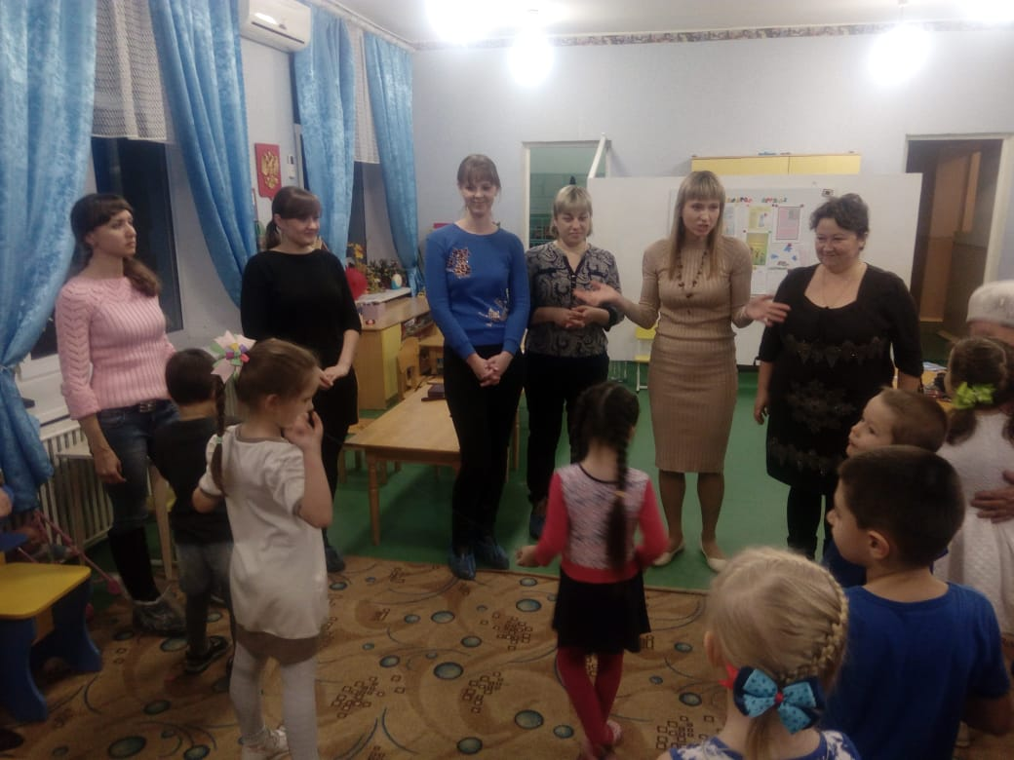
«Цепочка добрых слов» Цель: продолжать учить детей употреблять в своей речи «волшебные» слова, воспитывать вежливость, доброжелательность
Notes:
«Цепочка добрых слов»
Цель: продолжать учить детей употреблять в своей речи «волшебные» слова, воспитывать вежливость, доброжелат

Slide 6
«Доброе сердце» Цель: подводить детей к пониманию, что нужно помогать родным людям и нуждающимся в помощи дарить «кусочек» своего сердца; учить детей рассказывать о своих добрых поступках.

Slide 7
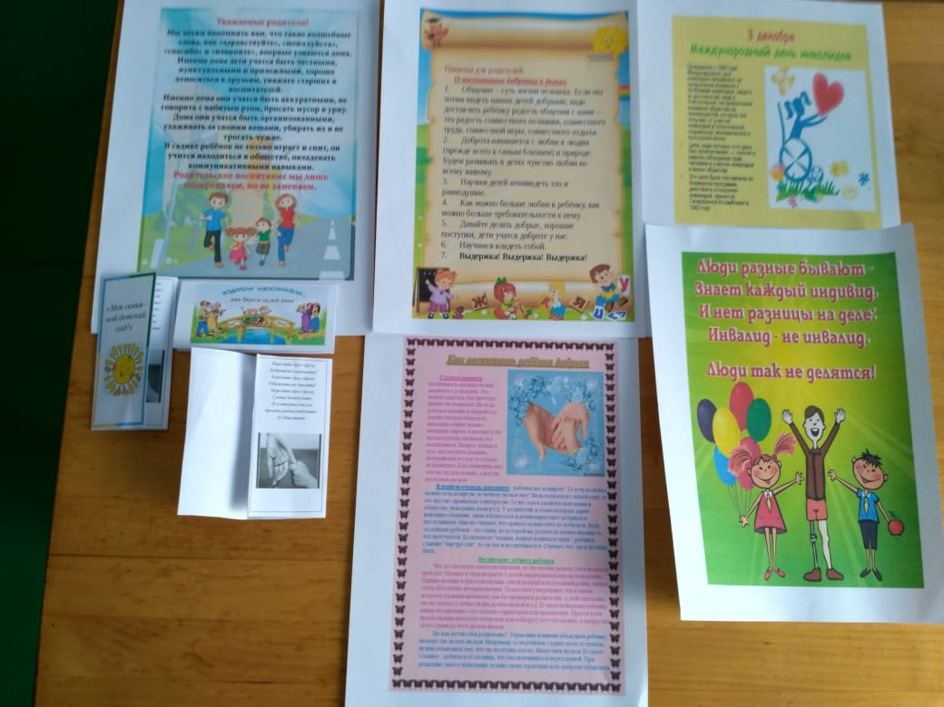
Памятки и брошюры для родителей

